Slide 1
VoiceWay
목소리로 길을 찾다
V.O.S (Voice of Subway)

Slide 2
1
프로젝트 개요
2
팀 구성원 역할소개
3
프로젝트 수행절차
4
프로젝트 수행결과
5
자체 평가 의견

Slide 3




1. 프로젝트 개요
01
02
주제선택
개요
ㆍ음성 인식을 기능을 사용하여 지하철 어플에서 쓰는 기능인 지하철 도착시간 알림과 지하철 역 간 소요시간 알려면?
ㆍ파이썬과 음성인식을 활용하여 챗봇 서비스 개발에 초점
ㆍ기본 모델 구현부터 서비스까지 개발하는 것을 목표로 진행
03
04
활용장비재료
기대효과
당신을 위한 디자인
BUSINESS
ㆍ공공데이터 - 국토교통부에서 제공하는 시간표 ㆍPyCharm
ㆍPython
ㆍ음성인식을 사용하여 좀 더 편리한 서비스를 사용할 수 있을 것
PRESENTATION
2021

Slide 4




2. 팀 구성원 역할소개
최종현
배예슬
ㆍ데이터 수집
ㆍ음성인식 모델 구현
ㆍ데이터 구축
ㆍ지하철 노선데이터 정리
온창민
정효재
ㆍ데이터 구축
ㆍ음성인식 모델 기획
ㆍ기능 구현
ㆍ CSV 파일 활용

Slide 5
3. 프로젝트 수행절차
10/01
10/02
10/03
10/04
10/05
10/06
10/07
10/08
주제선정
데이터 수집
데이터 준비
데이터 탐색
음성인식을 이용한 데이터 인식
포트폴리오 작성

Slide 6


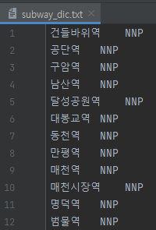


3. 프로젝트 수행절차
KoNLPy – Komoran
KoNLPy : 기본적인 한국어 자연어 처리를 위한 파이썬 라이브러리
Komoran : Shineware에서 자바로 개발한 한국어 형태소 분석기 komoran.nouns로 품사가 명사인 단어들만 추출하는 기능으로 지하철 역 명을 추출할 때 활용
SpeechRecognition을 통해 입력 받았을 때, 역 이름을 정확히 입력받지 못할 경우를 대비하여 사용자 정의 사전 구축

Slide 7

3. 프로젝트 수행절차
Voice Way 프로젝트 수행절차
역 간의 순서와 호선 구분을 위한 리스트화
국토교통부의 지하철 역 별 도착 시간을 csv파일로 정리
SpeechRecognition을 통해 입력되는 발화 데이터를 통해 ‘역’ 데이터 추출
역이 하나일 때는 해당 역에 열차가 도착하는 시간을 확인
역이 두개일 경우에는 두개의 역 사이에 소요되는 시간을 확인
발화 데이터에서 역 데이터를 추출하고 나면 csv 파일을 호출
도착시간은 현재 시간에서 가까운 시간만 추출하고 이전 데이터는 제거

Slide 8
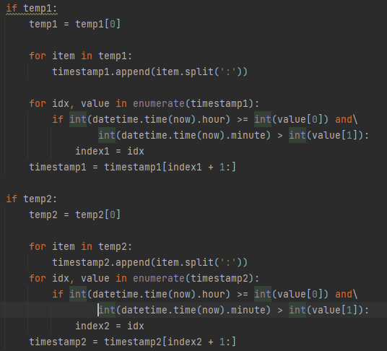
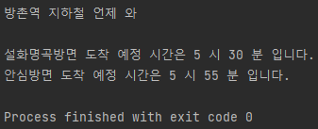
3. 프로젝트 수행 지하철 역 열차 도착시간
ㆍdatetime을 사용해서 현재 시간을 받아와서 활용
ㆍpytimekr을 사용해서 한국의 다양한 공휴일을 리스트화 활용
ㆍlinenum 변수의 값이 1인 경우 1호선, linenum 변수의 값이 2인 경우 2호선, linenum 변수의 값이 3인 경우 3호선으로 상행, 하행의 이름을 따로 받음.
ㆍ음성인식으로 입력받은 역이 하나인 경우 해당역의 상행, 하행의 도착 예정시간을 받아와서 출력

Slide 9
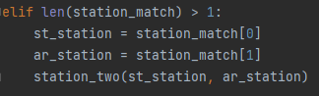
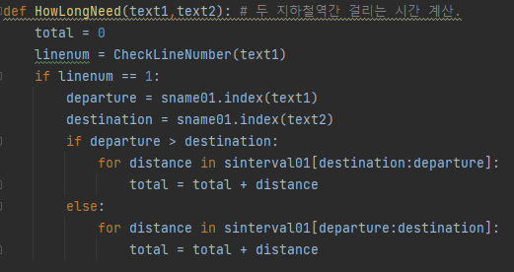
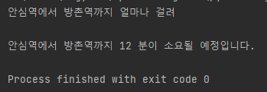
3. 프로젝트 수행 지하철 역 간 소요시간
ㆍdatetime을 사용해서 현재 시간을 받아와서 활용
ㆍpytimekr을 사용해서 한국의 다양한 공휴일을 리스트화 활용
ㆍ음성인식으로 받은 역이 두 개인 경우 역이름이 정리된 리스트에서 역 이름을 리스트에서 확인하고 몇 호선인지 반환
ㆍ두 역 간에 걸리는 시간을 계산하는 함수를 따로 만들어서 지하철 노선별로 역과 역 사이에 걸리는 시간이 정리된 리스트를 활용하여 입력받은 지하철 역 간의 소요시간을 계산해서 반환

Slide 10


4. 프로젝트 수행결과
3-1. 지하철 역 열차 도착시간
3-2. 지하철 역 간 소요시간
`
`
ㆍ마이크로 ‘율하역에 열차가 언제도착해?’ 라고 발화 데이터를 입력
ㆍ마이크로 ‘신천역에서 방촌역까지 얼마나 걸려?’라고 발화 데이터를 입력
ㆍ ‘율하역’ 뿐만 아니라 ‘율하 역’으로 입력되어도 인식가능하도록 함
ㆍ역 이름이 두개 입력되어서 역 간 소요시간을 확인하도록 함
ㆍ율하역이 1호선인지 확인하고 1호선의 상행, 하행 방면 확인
ㆍ신천역과 방촌역은 같은 1호선 상의 역으로 1호선 내 소요시간 리스트 확인
ㆍ1호선의 상행, 하행 방면인 설화명곡과 안심 방면으로 도착시간이 출력
ㆍ현재 같은 노선 상의 소요시간만 확인이 가능한 상태

Slide 11




5. 자체 평가 의견
VoiceWay
최종현
서보현
레일 포털에서 저희가 원하는 정보가 부족해서 데이터를 찾고 정제하는 과정이 다소 어려웠습니다.
음성인식 모델 구현은 이용되고 있는 모델들을 사용해보고 참고하면서 만들어서 큰 어려움은 없었습니다.
상행, 하행 운행하는 시간이 다소 차이가 있고 csv 파일을 읽어올 대 결측치가 발생하는 것을 방지하기 위해 데이터를 수정했습니다.
온창민
임정훈
서울 지하철보다는 노선이 적어서 데이터 구축하는 과정이 오래 걸리지는 않았습니다. 하지만 모델 기획을 하면서 조원들과 의견 충돌로 인해 조정하는 과정에서 많은 시간이 걸렸습니다.
파이썬 버전과 음성인식에 사용하는 라이브러리 버전이 달라서 버전을 맞추고 음성을 인식하는 과정에서 많은 시도를 하게 되어 공부가 되었습니다.

Slide 12
발표를 마치겠습니다
감사합니다

